Slide 1
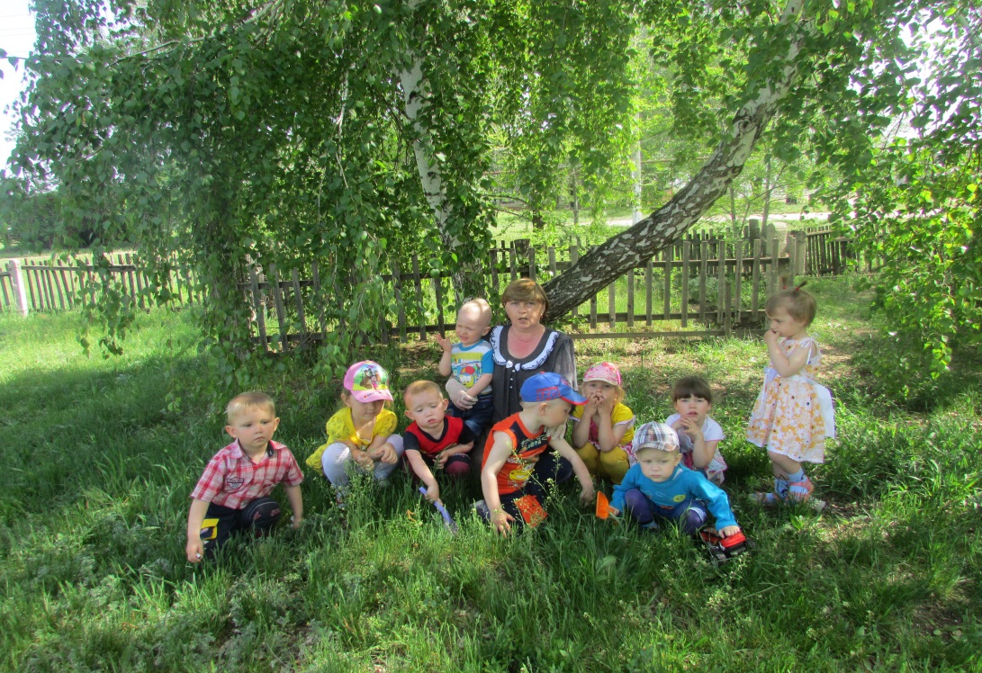
«Уголок настроения» младшей группы «Почемучки»
Воспитатель: Логинова Вера Васильевна

Slide 2
Уголок настроения (уединения)
Для создания эмоционально комфортной обстановки в группе был создан «Уголок настроения». Мы его создавали для сохранения и укрепления психического здоровья. «Уголок настроения (уединения)» в групп – это место , где ребёнок ощущает себя в полной безопасности , здесь он может побыть наедине с собой , успокоиться и расслабиться , поиграть с любимым предметом или игрушкой , рассмотреть интересную книгу или просто помечтать .Уголок в детском саду необходим , ведь он обеспечивает возможность уединения ребёнка во время длительного пребывания среди большого числа сверстников . Это важный момент , позволяющий предупредить чрезмерное возбуждение ребёнка , ведущее к утомлению его нервной системы .

Slide 3
Оснащен уголок следующим материалом:
- мягкие модули ;
- фотоальбомы с групповыми и семейными фотографиями ;
- мягкие игрушки , подушки ;
- мозаики ;
- стаканчики для крика ;
- настольно-печатные игры ;
- магнитофон (аудиозаписи шум моря , звук леса , музыка для отдыха)
- коробка примирения (научить детей разнообразным способам примирения после ссоры)
- любимые книжки , сказки .

Slide 4
«Уголок уединения» - это , прежде всего , ниша покоя , где ребёнок чувствует себя защищённым и может тихонько играть иногда ему это нужно .

Slide 5
В уголке уединения можно в тишине побыть , Исчезнут все твои волнения , ведь можно маме позвонить .

Slide 6
«Уголок настроения» периодически пополняется и развивается . Таким образом , уголок уединения помогает ребёнку и взрослому справится с рядом проблем .

Slide 7
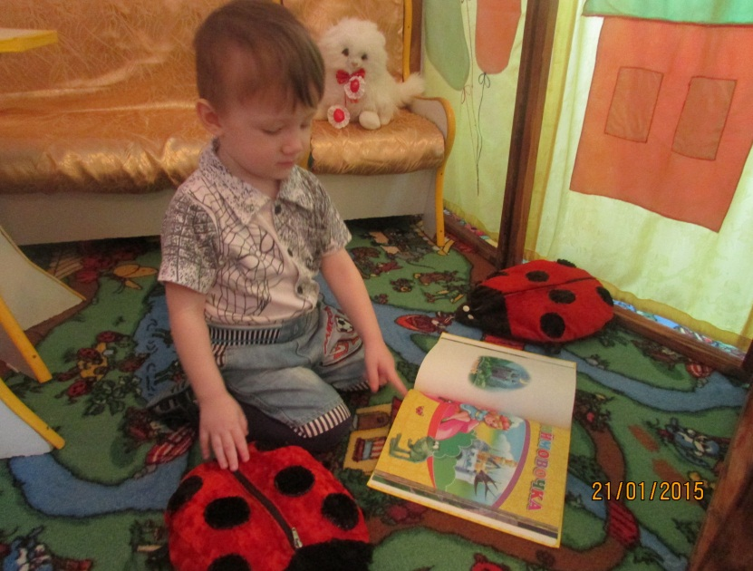

Slide 8
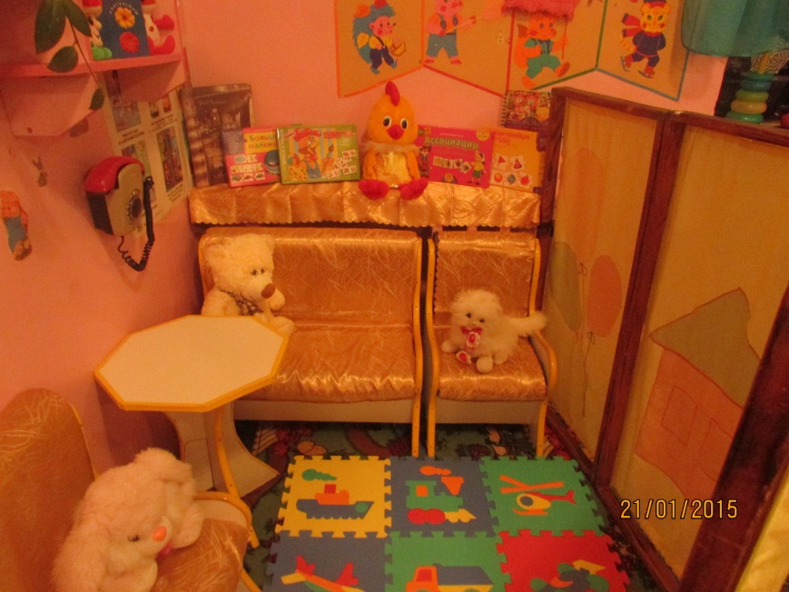

Slide 9
В завершении мне хотелось бы пожелать всем детям эмоционального благополучия в семье и в стенах детского сада , а коллегам – творческих успехов в нашем общем деле !

